Slide 1
Comunio Assistant
Proyecto fin de bootcamp
Enrique revuelta García

Slide 2

Qué busco con este proyecto
Predecir la puntuación que obtendrá un jugador en Comunio en la siguiente jornada.
Complejidad
Multitud de factores externos:
Será el jugador titular
Ese día se encontrará bien físicamente
Que puntuación le otorgará el cronista del partido

Slide 3
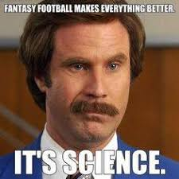
¿Qué es Comunio?

Slide 4
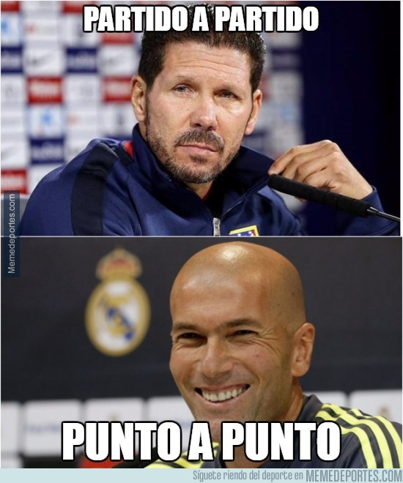
Fases de desarrollo del proyecto
T1
T2
T3
T4
Obtención de datos
ETL + EDA
Fase de Prueba
Mejora de modelo
Limpieza de datos
Análisis de datos
Preparación de datos para entrenar el modelo
Elección de modelos
Entrenamiento de modelos
Evaluación de modelos
Hiperparametrización
Reentrenamiento del modelo
Puesta en producción
Web scraping
APIs

Slide 5

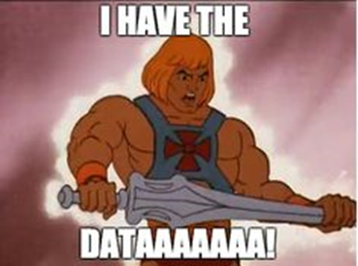
Obtención de datos
Diferentes fuentes.
Comuniate
Comuniazo
FBREF
Métodos de obtención de datos
- Web Scraping

Slide 6
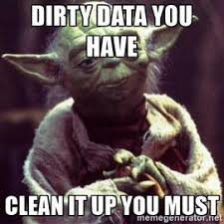
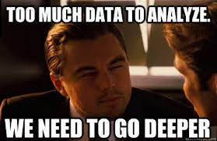
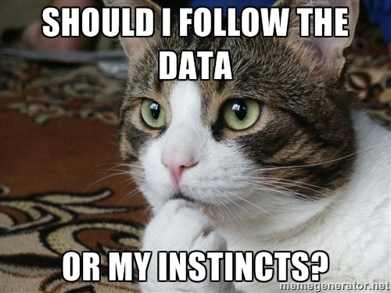
ETL + EDA
ETL
La idea principal es hacer un buen trabajo durante la fase de web scraping.
Con ello conseguiremos que nuestros datos estén limpios, y haga que esta fase lo mas corta posible.
Guardaremos los datos de todas las jornadas creando de esta forma un data warehouse del que podamos servirnos en un futuro.
EDA
Desde nuestro data warehouse podemos montar algunas máscaras intermedias para poder extraer conclusiones de los datos obtenidos durante el web scraping, que nos ayudaran a identificar los insights en los que apoyarnos a la hora de construir el o los modelos predictivos.
EDA Comunio.

Slide 7
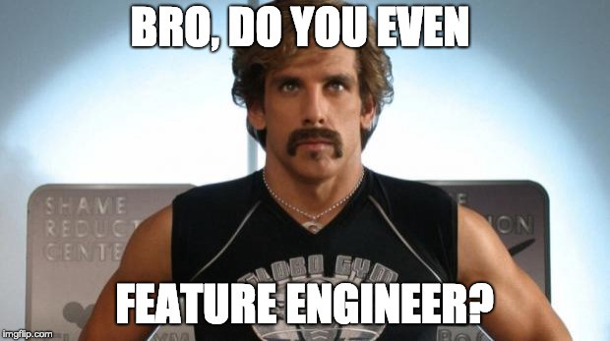
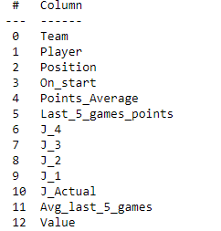
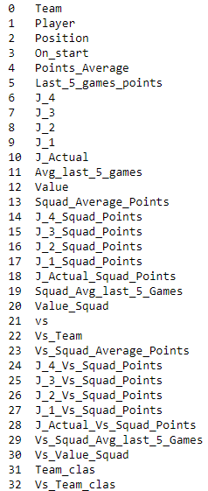
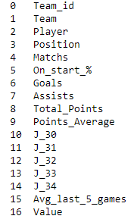

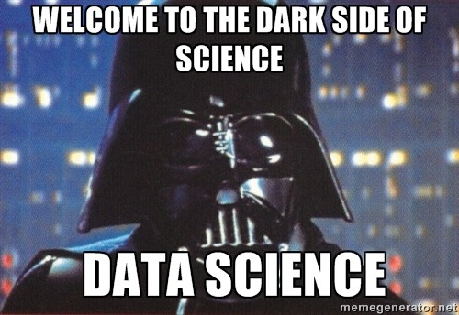
Data Modeling
FEATURE EVALUATION
FEATURE ENGINEERING
FINAL DATASET

Slide 8

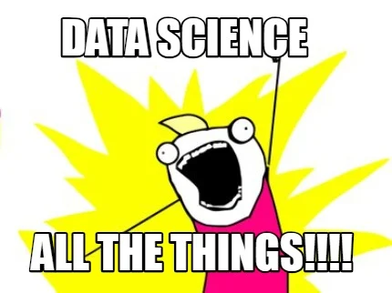
Prueba de Modelos
Elección de modelos
Lo primero que tenemos que identificar antes de elegir modelo es:
- Nuestro modelo es de clasificación o de regresión.
Una vez aclarado este punto, podemos continuar.
Entrenamiento y evaluación de modelos
En esta primera fase probaremos varios modelos con la idea de encontrar los que mejores resultados aporten al problema que queremos solucionar.
- Random Forest Regressor
- Xgbosst Regressor
- Naive Bayes Regressor
- Gradient boost Regressor
- MLP
- RNN

Slide 9

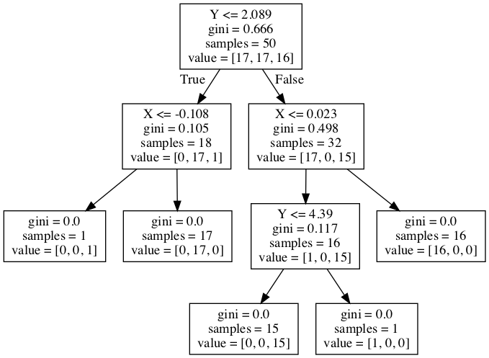
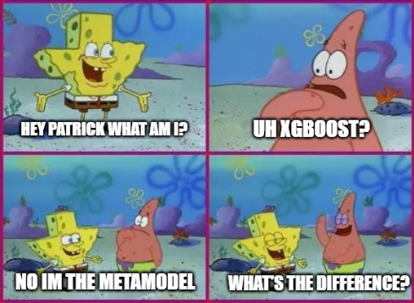
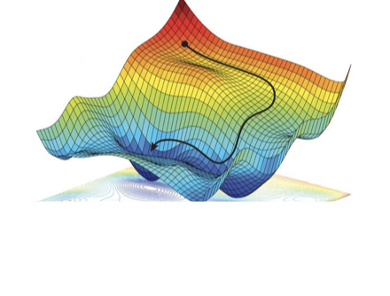
Elección de modelos
RANDOM FOREST REGRESSOR
XGBOOST REGRESSOR

Slide 10
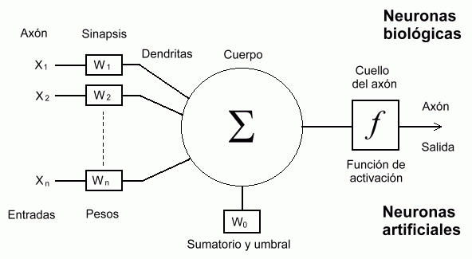
Elección de modelos
Gradient Boost
Red Neuronal

Slide 11
Evaluación del modelo
Caso práctico

Slide 12
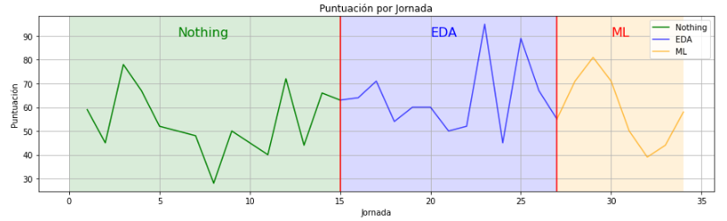
Resultados obtenidos en mi liga particular
Media de pts sin aplicar ningún método. Hasta J15 | Media de pts aplicando Análisis Estadístico J15-27 | Media de pts aplicando los Modelos de ML J27 – 34
53.8 | 63.50 | 59.15

Slide 13
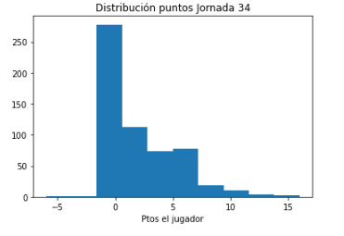
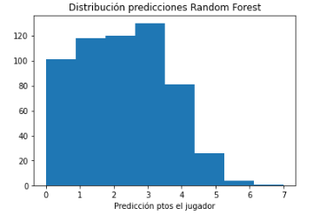
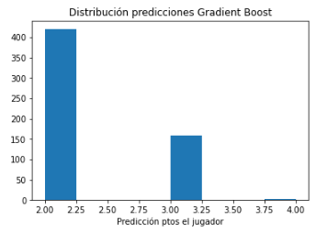
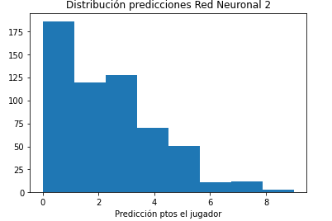
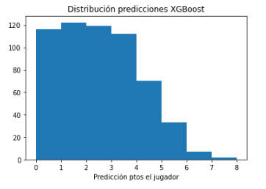
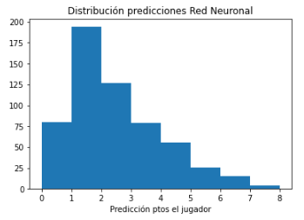
Resultados

Slide 14
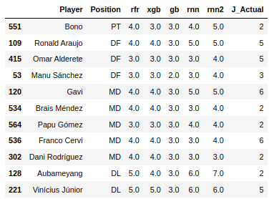
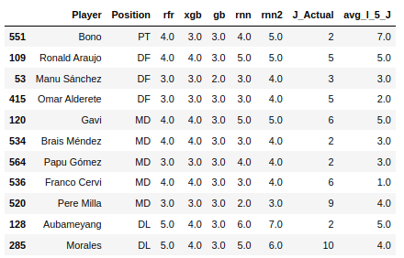


Ejemplo alineación J 34 con rnn2
rmse = 2,73

Slide 15
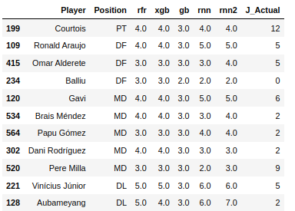
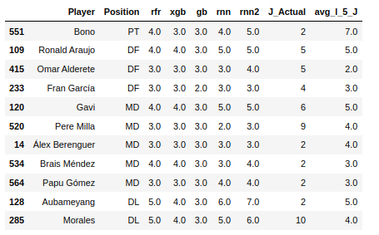

Ejemplo alineación J 34 con gb
rmse = 2.85

Slide 16
Conclusiones

Slide 17

Puedo trabajar más pero lo que no puedo hacer son milagros. No soy Merlín o Harry Potter
Jose Mourinho
· Estamos ante un problema complejo con multitud de variables externas.
· Los modelos elegidos ofrecen una solución válida que puede usarse como indicador, para la elección de jugadores del once inicial.
· Los modelos podrán ofrecerse como complemento premium a las diferentes aplicaciones, con la idea de atraer a más usuarios.

Slide 18
